Slide 1



TIẾNG VIỆT 1

Slide 2






Khởi động
1

Slide 3
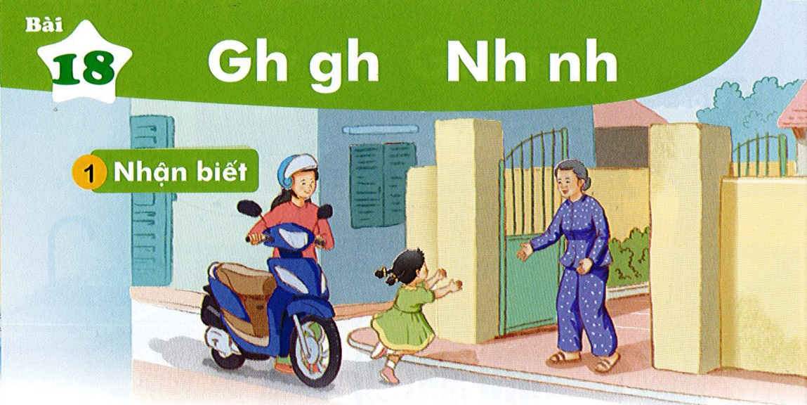

Bài
Gh gh Nh nh
18
Nhận biết
2
Hà ghé nhà bà. Nhà bà ở ngõ nhỏ.

Slide 4
Đọc
3
gh
nh
gh
e
nh
a
ghé
nhà
gh
gh
gh
nh
nh
nh
ghẹ
ghế
ghi
nhà
nhẹ
nhỏ

Slide 5
ghẹ

Slide 6
So sánh
gh
nh
Notes:
So sáng G và GI

Slide 7
ghi
gà
i
a
gh
ghé
g
gỗ
e
ô
ê
o, ơ
u,ư
ghế

Slide 8
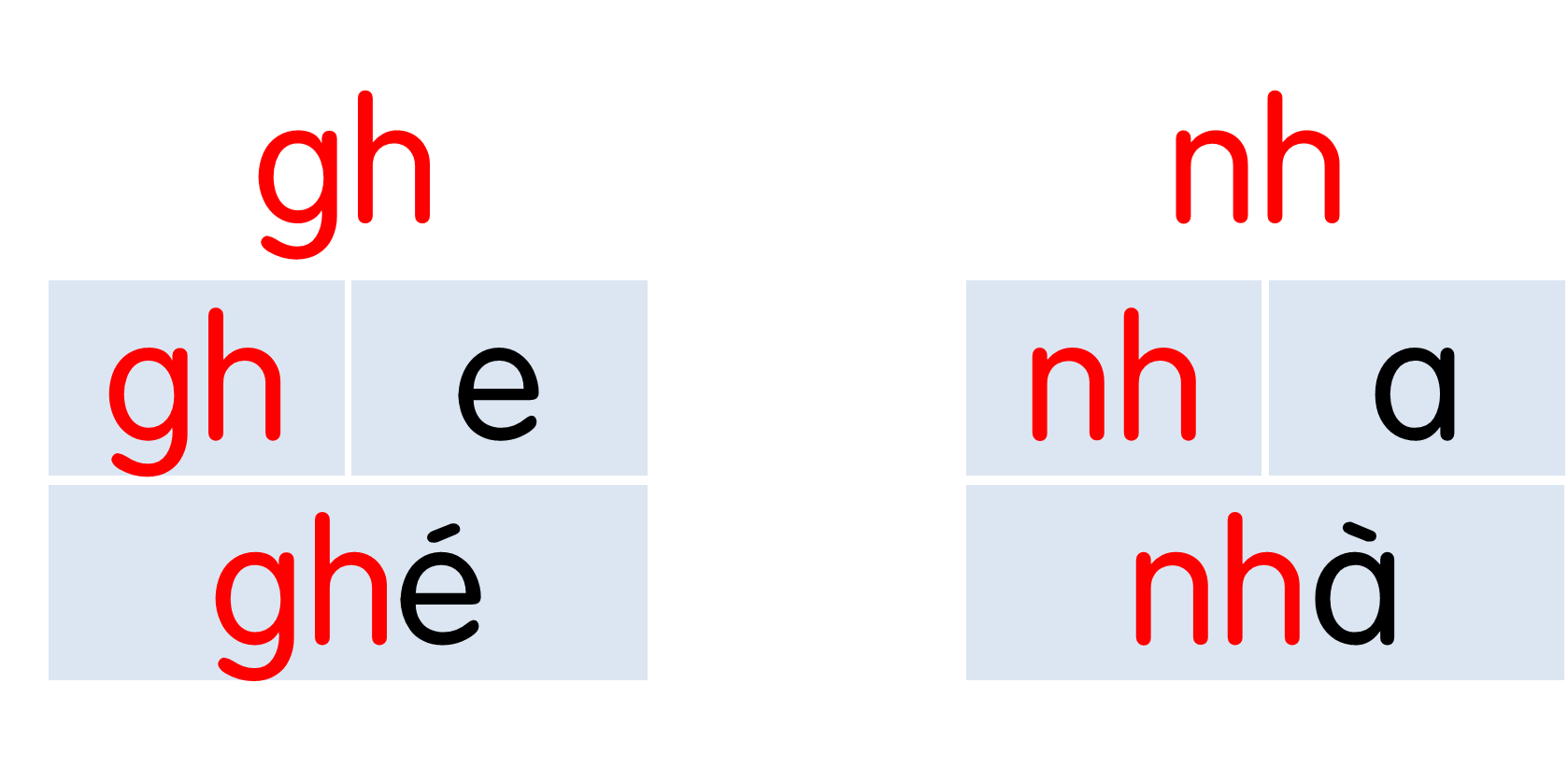

Notes:
Ôn lại

Slide 9
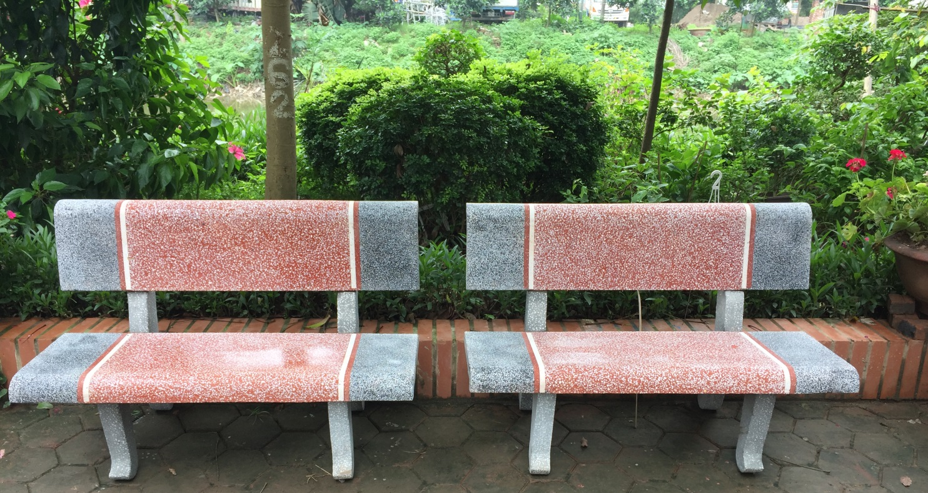
gh
ghế đá
Notes:
Hay còn gọi là CHIM ĐA ĐA

Slide 10
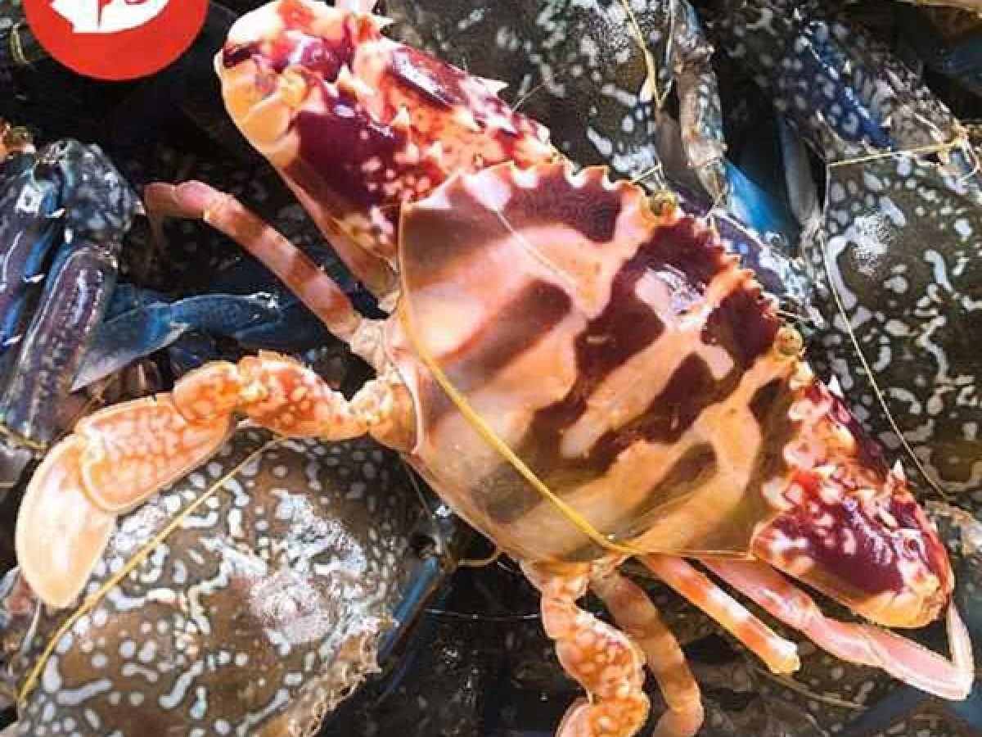
gh
ghẹ đỏ
Notes:
GV giúp HS phân biệt ghẹ xanh và ghẹ đỏ.

Slide 11
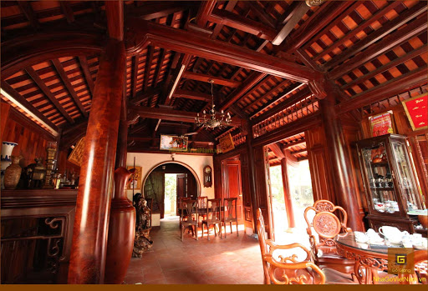
nhà gỗ
nh

Slide 12
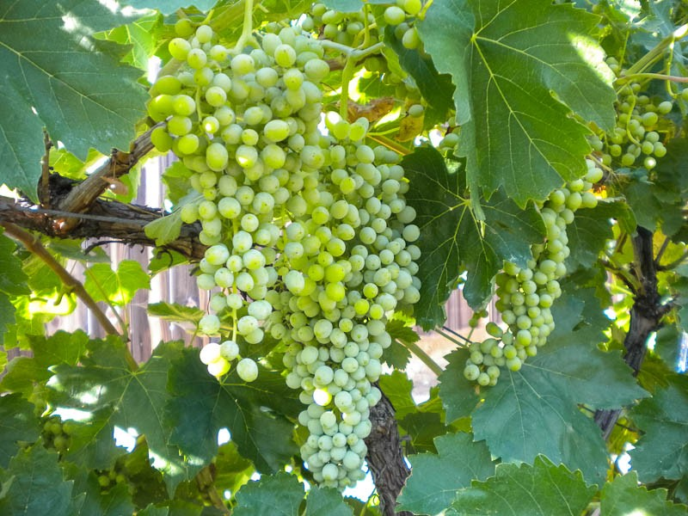
nh
lá nho

Slide 13

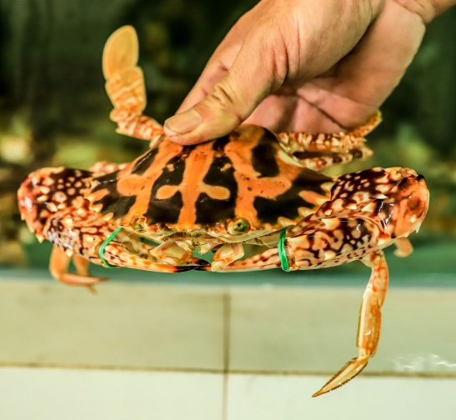
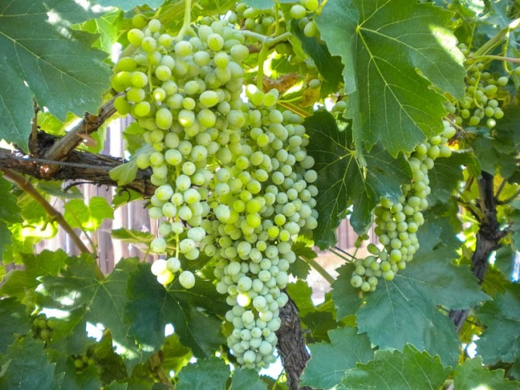
gh
nh
ghế đá
gh
ghẹ đỏ
nhà gỗ
nh
lá nho

Slide 14


Slide 15
Hướng dẫn viết bảng
4
θ
η

Slide 16


Ήɑ

Slide 17
ηo

Slide 18
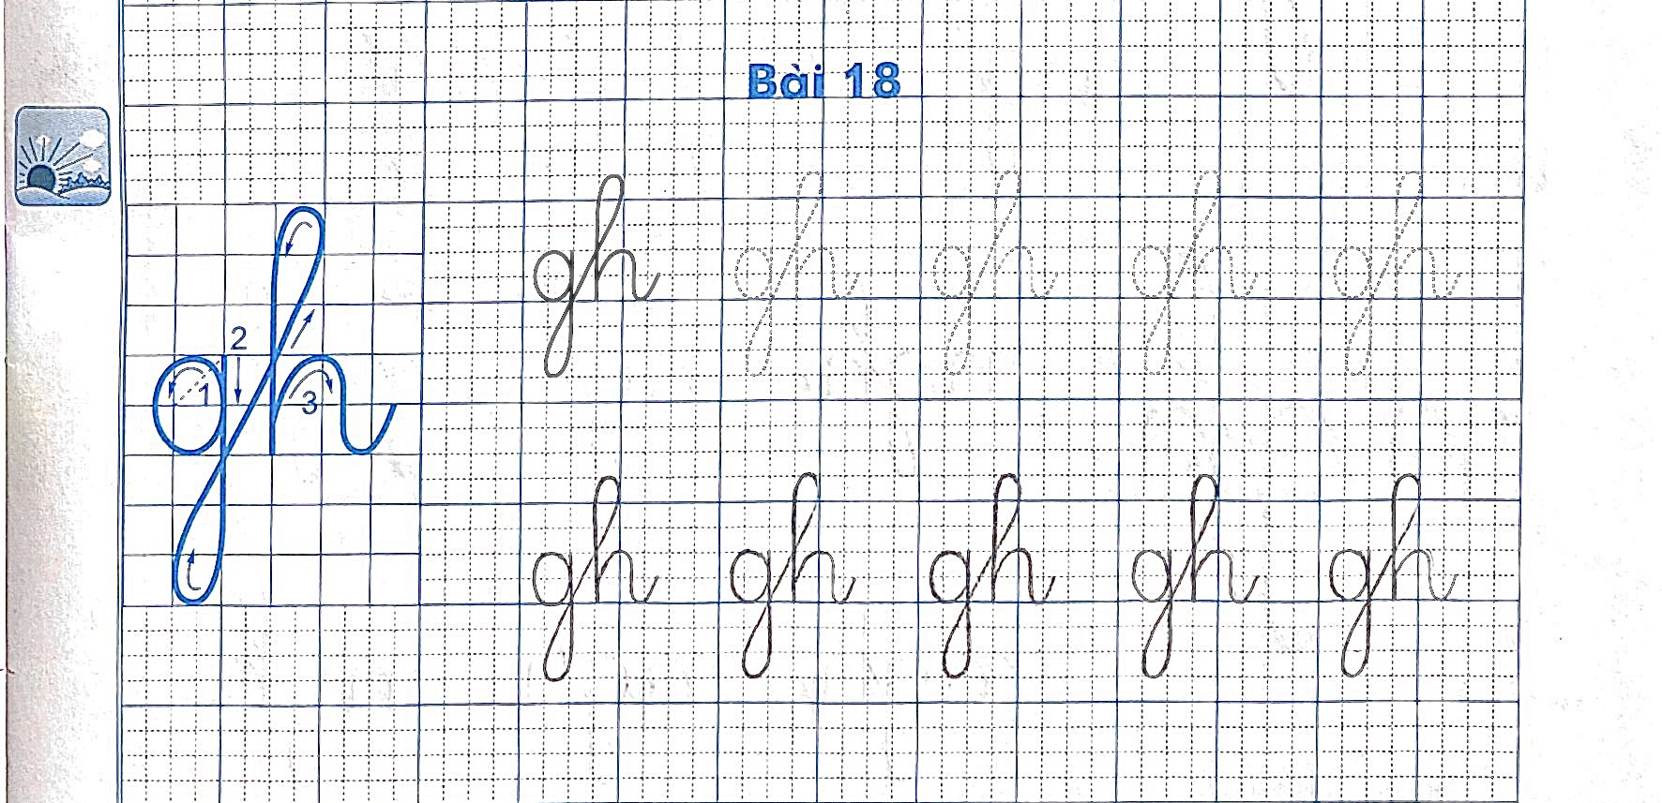
Viết vở
5

Slide 19
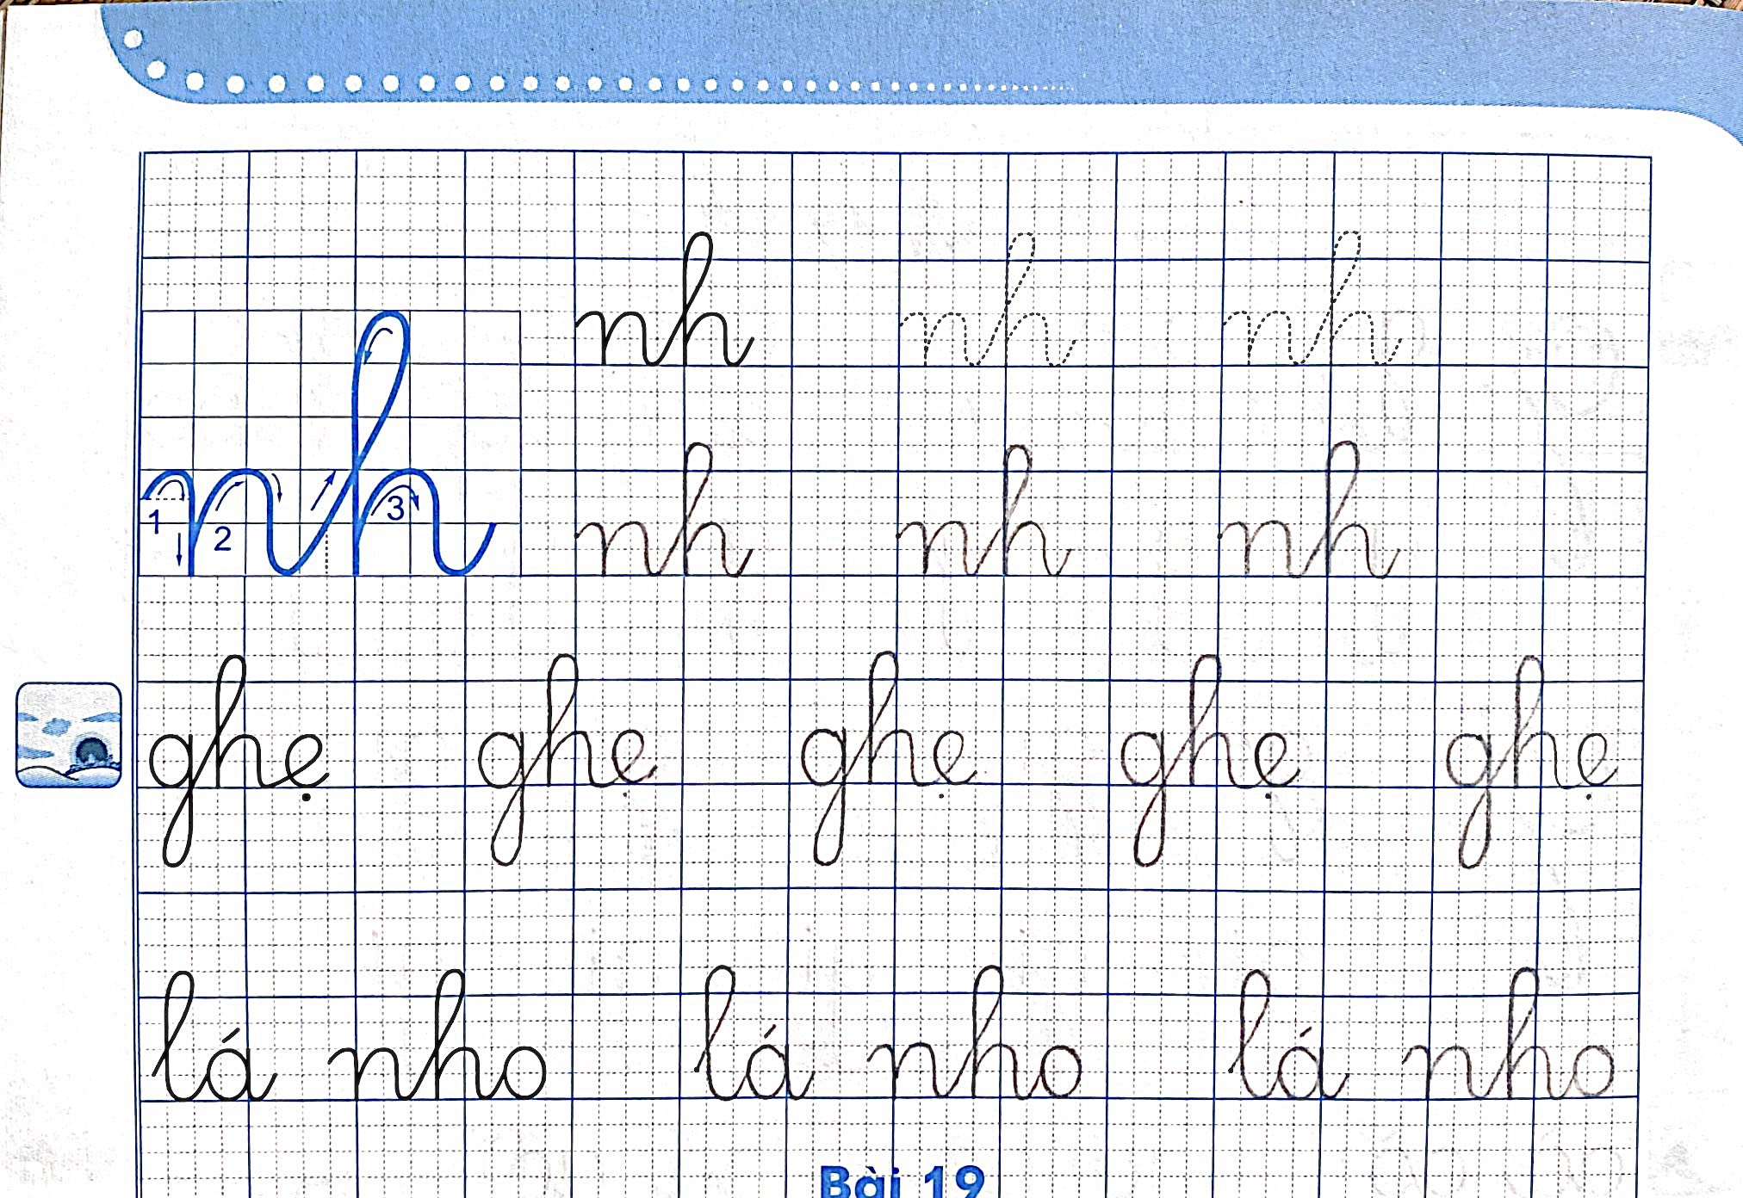

Slide 20
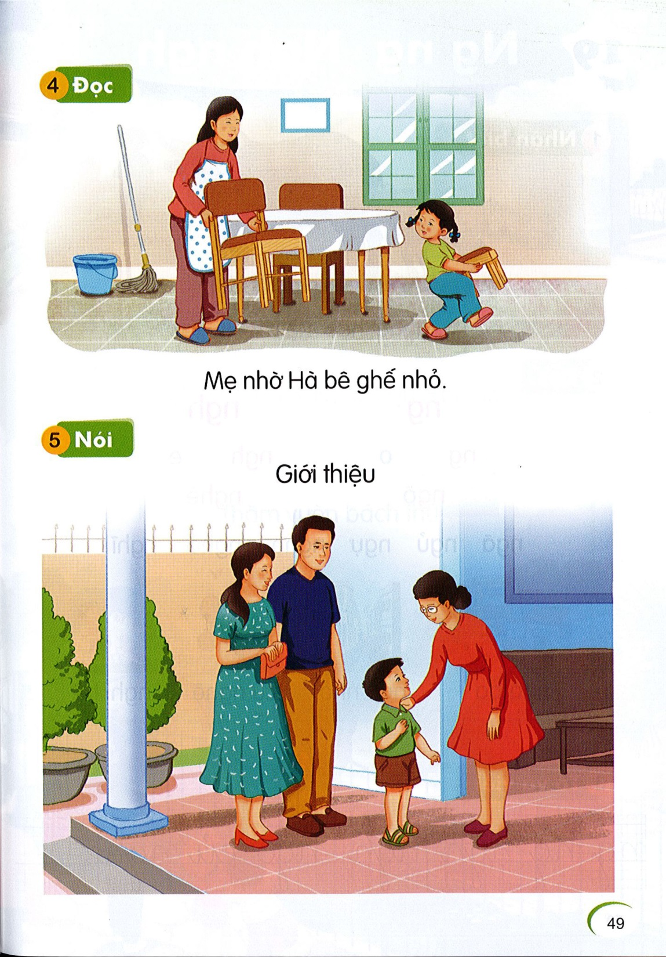
Đọc
6
Mẹ nhờ Hà bê ghế nhỏ.
gh
nh
nh

Slide 21
Nói
7
Giới thiệu

Slide 22





Slide 23
Hãy nói 1 tiếng có chứa âm mới
Hãy nói 1 từ có tiếng chứa âm mới
Hãy nói 1 câu có tiếng chứa âm mới

